Slide 1
IOT Project
Smart Box

Slide 2
รายชื่อสมาชิก
นายนฤปราชญ์ ศักดิ์ชัยพานิชกุล 6040202343
นายสิวพล การอรุณ 6040206691
นางสาวสุกัญญา ศักดิ์เขียว 6040205075
นางสาวจุฑามาศ กองไชย 6040206101

Slide 3
วัตถุประสงค์
1.เพื่อประยุกต์ใช้ Node mcu
2.เพื่อศึกษาการใช้ MQTT
3.เพื่อศึกษาโปรแกรม Brackts
4.เพื่อศึกษาการใช้ Node-red

Slide 4
แนวคิด
เนื่องจากการส่งงานกับกล่องส่งงานของนิสิตมีการส่งงานที่ไม่ตรงเวลา และไม่เป็นระเบียบ ทำให้มีความล้าช้าในการตรวจงาน เราจึงได้สร้าง smart box ขึ้นมาเพื่อ กำหนดให้นิสิตส่งงานให้เป็นเวลา เป็นระเบียบ และมีความปลอดภัยต่อเอกสารมากสิ่งขึ้น และยังเพิ่มความรวดเร็วในการเก็บงานมากยิ่งขึ้นอีกด้วย

Slide 5
ผลที่คาดว่าจะได้รับ
ทำให้อาจารย์สามารถตรวจสอบงานที่นิสิตส่งได้อย่างสะดวกสบาย รวดเร็วมากยิ่งขึ้น และยังทำให้การส่งงานนั้นเป็นระบบมากยิ่งขึ้น

Slide 6
วิธีการทำ
เขียนโค้ด arduino ให้เชื่อมต่อกับ MQTT Cloud เพื่อส่งข้อมูลไปยัง Data base ของ My SQL โดยใช้ Node-red เข้าช่วย

Slide 7
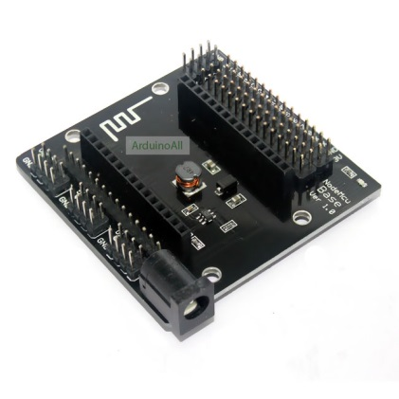
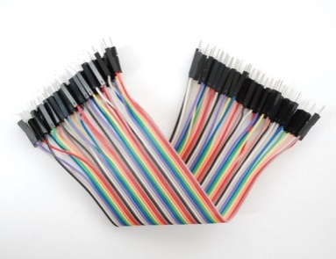
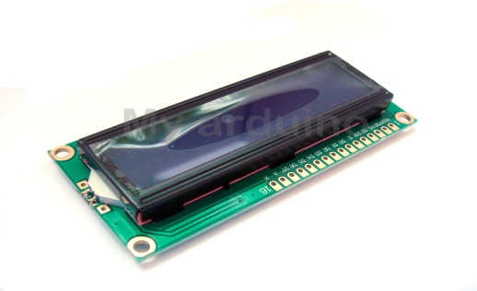
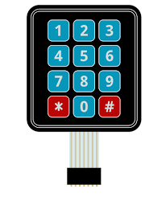
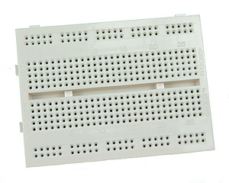
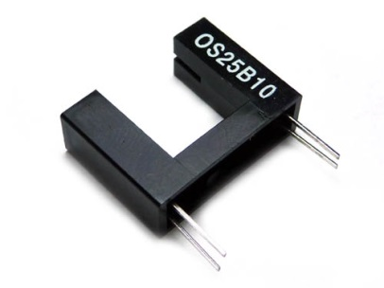
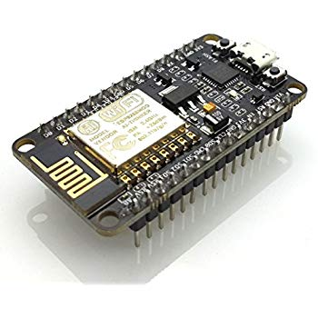
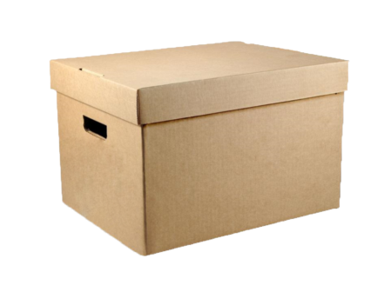
อุปกรณ์ที่ใช้
esp8266 nodemcu base v.1.0
สายไฟ
จอ LCD
keypad
Bread Board
photo interrupter
ESP8266
Box

Slide 8
จบการนำเสนอ

